Slide 1


Slide 2

TALLER INVESTIGATIVO SOBRE ISTQB
Autor: Nicolle Saavedra, Andrés Medina, Yeslie Mestizo – Fecha: 28/04/2020

Slide 3

CONTENIDO
Material ISTQB
Información adicional a la clase
Conclusiones de los investigadores
Opinión personal

Slide 4

Material ISTQB
En la base de datos SpringerLink se encontró un total de 165 resultados entre los cual existe:
1 Libro.
32 Artículos.
132 Capítulos de libros.
El material que se escogió para esta investigación es:
Software Quality Increasing Value in Software and Systems Development.
https://link-springer-com.crai-ustadigital.usantotomas.edu.co/chapter/10.1007/978-3-642-35702-2_9

Slide 5
Información Adicional a la Clase
En este documento, se presenta un método de prueba del sistema basado en taxonomías de defectos
Las taxonomías se encargan de recopilar y organizar la información del dominio y la experiencia del proyecto de expertos .
Proporcionan respaldo sistemático para el diseño de pruebas, respaldan decisiones para la asignación de recursos de prueba y son una base adecuada para medir el producto y la calidad de la prueba.

Slide 6
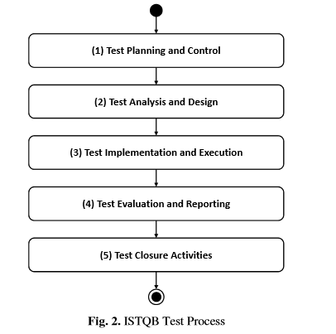
Información Adicional a la Clase
Proceso de Testeo

Slide 7
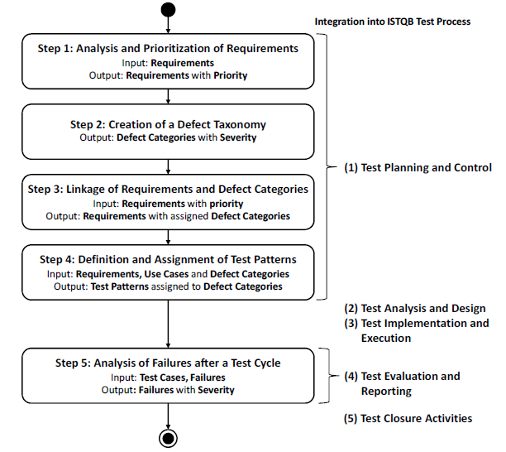
Información Adicional a la Clase

Slide 8
Información Adicional a la Clase
Conclusión
Las pruebas respaldadas por taxonomía de defectos (1) reducen el número de casos de prueba del sistema y (2) aumentan el número de fallas identificadas por caso de prueba.

Slide 9
Conclusiones de los Investigadores
En la investigación que se realizó se encontró un enfoque de técnicas hacia la arquitectura del modelo OMG, esta se realiza así con el fin de mapear la serie de procesos comerciales que se llevan a cabo en el área del desarrollo del software. Este parte de la recopilacion y organizan el conocimiento del dominio y la experiencia del proyecto de expertos y son un valioso instrumento de prueba del sistema por varias razones.

Slide 10
Conclusiones de los Investigadores
Proporcionan respaldo sistemático para el diseño de pruebas, respaldan decisiones para la asignación de recursos de prueba y son una base adecuada para medir el producto y la calidad de la prueba.

Slide 11
Opinión Personal
Considero que el proceso de pruebas ISTQB respaldadas por taxonomía de defectos resulta bastante apropiada debido a que el esfuerzo requerido para definirlas y mantenerlas es manejable, además de que aumenta la eficiencia y eficacia del proceso de prueba.

Slide 12


